Slide 1
中間報告
空間情報に着目した
音響イベント検出
筑波大学 マルチメディア研究室音声班 4年
溝口和輝
指導教員 山田武志准教授

Slide 2


研究背景
イベント音検出の研究が活発化
高齢者見守りシステム
例)生活音の中から異常音を検知
動画の自動タグ付け
例)動画のタグ付けのために音響イベントを 検出
Notes:
近年イベント音検出の研究が活発化しています。
背景には高齢者見守りシステムや動画の自動タグ付けなどイベント音を元に出来事を検出することに対しての需要の増加があります。

Slide 3
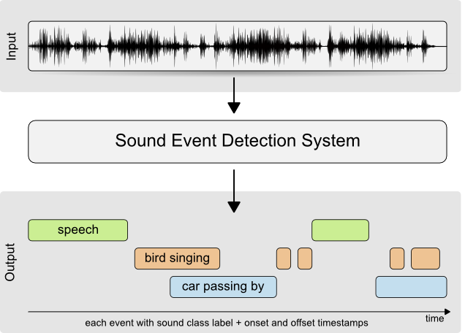
実生活を想定した音響イベント検出
概要
複数のイベント音が重なり合って鳴っている状況下で、個々の音の種類と鳴っている時間区間を検出する
DCASE2017[1]task3のデータセットを用いた比較評価
[1]http://www.cs.tut.fi/sgn/arg/dcase2017/
Notes:
本研究で取り上げる音響イベント検出とは複数のイベント音が重なり合っている音源をシステムの入力とすることで、個々の音の種類と鳴っている時間区間を検出するものです。
また、本研究はDCASE２０１７task３のデータセットを活用することでイベント音検出の性能を比較評価します。

Slide 4
Sound event detection in real life audio
本研究で扱うDCASE2017task3のデータセットは以下のようになっている
データセット
 | 開発用データセット | 評価用データセット
録音環境 | binaural録音 屋外(道路沿い)
録音データ | 24個 | 8個
 | 各3〜5分程度 | 各2分〜4分程度
サンプリングレート | 44.1kHz 24bit
教師データ | あり | なし
評価法 | 4-fold cross-validation
Notes:
車のエンジン音、通過音…車、sum729
評価用データセットのほうが若干短め
本研究で扱うDCASE２０１７task３のデータセットは図のようになっています。開発用、評価用データセットともに録音はインイヤーマイクを用いたバイノーラル録音となっています。
また録音データは開発用のものよりも評価用のものの方が全体的に短めとなっています。

Slide 5
Sound event detection in real life audio
音響イベント
教師データ
ラベルは１s〜60s超と様々(平均9s)
1ファイル辺り平均27個のラベルがあり内半数がオーバーラップ
サウンドイベント | 発生回数
ブレーキ音 | 59
車 | 304
子供 | 58
大型車両 | 61
会話音 | 117
歩行音 | 130
ファイル名 | イベント開始時刻[s] | イベント終了時刻[s] | イベントラベル
b099.wav | 0.186989 | 2.558792 | car
b099.wav | 2.421011 | 4.536935 | car
b099.wav | 4.271214 | 10.530413 | car
b099.wav | 11.475197 | 13.51239 | car
b099.wav | 13.837159 | 22.064659 | car
・・・ | ・・・ | ・・・ | ・・・
Notes:
車のエンジン音、通過音…車、sum729
2016／ホーム11種585個、6種369個
音響イベントは左側の図のようになっています。
またラベル付けはある人が全ての音源に対してラベルを付けたあと、別の3人がラベル通りに音があるかの検証を行い、3人のユーザーのうち少なくとも1人が存在を確認したものが残されました。
教師データはファイル名イベント開始、終了、ラベルがずらっと並んだテキストファイルで提供されており、各録音データに1:1対応で用意されています。
ラベルの平均時間は約９秒程度でしたが中には60s以上のラベルも存在しました。
ラベルは1ファイル(1録音データ)辺り平均27個で約半数のものはオーバーラップしています。
長いものは歩行音が多め

Slide 6
先行研究
DCASEでは例年ベースラインシステムが公開されており、参加者はこのベースラインを改良するかオリジナルなシステムを組むことでスコアの向上を目指す
mono + mel energy
+ Multilayer perceptron architecture(MLP)
[DCASE2017_baseline/DCASE2017]
今年のベースラインとして公開されている手法
binaural + mel energy + RNN
[Sharath Adavanne 他/DCASE2016]
入力に左右の音のアクセントやピッチ情報を取り込む
左右の音の到着時間差を利用
binaural + mel energy + CRNN
[Sharath Adavanne 他/DCASE2017]
抽出した左右の空間情報に短時間フーリエ変換をかける
Notes:
DCASEでは例年ベースラインシステムが公開されており、参加者はこのベースラインを改良するか、もしくはオリジナルなシステムを組むことでスコアの向上を目指します。
1番目は〜〜。
2番目の手法は昨年のDCASE2016task3において総合的に最も性能がよかった手法です。
昨年のtask３において唯一入力をバイノーラルで扱っており左右の音のアクセント特性と到着時間差を入力に盛り込んでいます。
しかし左右の到着時間差を入力に加えたものが加えていないものよりもスコアが下回っており改善の余地があると考えられます。
2. F-スコア47.8→37.9
3. 42.9→41.4

Slide 7
研究目的
本研究では空間情報を効果的に活用することにより、音響イベント検出の識別器の性能を改善することを目的とする
昨年のDCASE2016において入力をステレオで取り扱ったものがbaselineを上回るスコアを出している
先行研究では空間情報を生かした前処理を活かしてスコアを上げることが出来なかった
この点に着目することで性能の改善が見込める
Notes:
そこで本研究では〜〜を目的とします。
これは「→１つめ｝一方で先行研究では入力をバイノーラルしている一方で空間情報を生かした前処理をしているとはいい難く、この点に着目することで性能の改善が見込めるためです。

Slide 8

DCASE2017 baselineシステム
活性化関数
… ブレーキ音
… 車
L
特徴量
抽出
… 子供
… 大型車両
… 会話音
R
… 歩行音
入力層
隠れ層
出力層
入力
・チャンネル：LとRの特徴量を連結
・特徴量：メルバンドエネルギー
・フレームサイズ：40ms
隠れ層
・2層×50ユニット
出力
・音響イベント毎に存在確率を出力
・活性化関数：シグモイド
Notes:
ここでDCASE2017のベースラインの説明をさせていただきます
特徴量は先程も説明させていただいたようにログメルバンドエネルギーが使われておりLとRの特徴量を連結しモノラルの入力としています。
出力は6次元（音響イベントの数に依存）となっておりブレーキ音、車・・・と各音響イベントに対応しています。
・ 50%のオーバーラップ
・20%のドロップアウト
・学習率 0.001

Slide 9
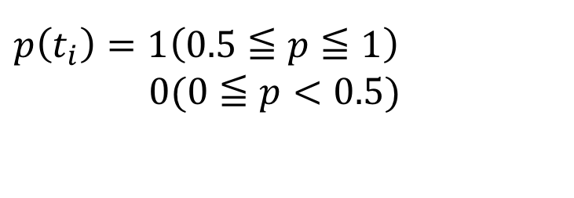
DCASE2017 baselineシステム
音響イベント
出力
閾値処理
・・・
出力層
セグメント数(n)
出力
・MLPからの出力された確率pを閾値処理
・音響イベント数×セグメント(音響フレーム)の行列
$$p\left(t_{i}\right)=1\left(0.5≦p≦1\right)$$
$0(0≦p<0.5)$
Notes:
出力されたセグメントに閾値処理を行います。
セグメント［t］のi番目の音響イベントの確率pが閾値以上だった場合には1を、閾値よりも小さかった場合には0を返します。
最終的には閾値処理したセグメントを横に並べたもの、音響イベント×セグメントの行列を用いてスコアの推定を行います。

Slide 10
task3の評価法
task3では2種類の評価法によってシステムを評価
F-スコア
出力結果を正解と比較することによって導出
正確性と網羅性を総合的に評価可能
エラー率
割合ではなくスコア値であるため1を超える
誤った結果を出力した場合だけでなく、正しい結果を出力出来なかった場合にも加算される
Notes:
task3では2種類の評価法によってシステムを評価
F-スコア
出力結果を正解と比較することによって導出
正確性と網羅性を総合的に評価可能
エラー率
割合ではなくスコア値であるため1を超える
誤った結果を出力した場合だけでなく、正しい結果を出力出来なかった場合にも加算される

Slide 11
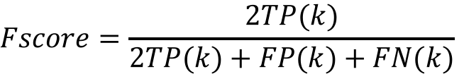
task3の評価法(F-スコア)
システムの出力
正解
1 | 1 | 1
1 | 0 | 0
0 | 0 | 0
1 | 0 | 0
1 | 0 | 0
0 | 1 | 1
1 | 1 | 1
0 | 0 | 1
1 | 0 | 0
1 | 1 | 1
0 | 1 | 1
0 | 1 | 0
音響イベント
比較
セグメント数
状態 | 記号 | 概要
TP |  | 正しく検出
FP |  | アクティブでないのに検出
FN |  | アクティブなのに検出出来なかった
TN |  | 正しく検出
$$Fscore=\frac{2TP(k)}{2TP(k)+FP(k)+FN(k)}$$
Notes:
・セグメント1秒
まずはF-スコアの評価法の説明をさせていただきます。
システムが出力した音響イベント×セグメントの行列と正解を比較します。
下の図ではイベントがアクティブであることを正しく検出できた場合を黒丸、アクティブでないことを正しく検出出来た場合を○で示しています。
またイベントがアクティブでないのに謝って検出した場合には左半分黒の丸、イベントが本来アクティブなのに検出出来なかった場合には左半分白の丸で示しています。
最終的にF-スコアは全ての黒丸、と半分の丸の数を左下の計算式に当てはめることで導出されます

Slide 12
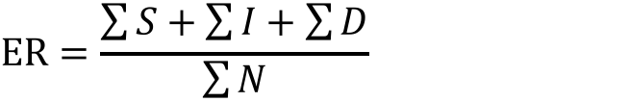
task3の評価法(エラー率)
状態 | 記号 | 概要
TP |  | 正しく検出
FP |  | アクティブでないのに検出
FN |  | アクティブなのに検出出来なかった
TN |  | 正しく検出
音響イベント
変数 | 概要
S | 正しいイベントを検出出来なかった回数 S=min(FN(k),FP(k))
I | 存在しないものを誤検出した回数 I=max(0,FP(k)-FN(k))
D | 存在するが正しく認識出来なかった回数 D=max(0,FN(k)-FP(k))
N | 本来の存在するイベントの数
セグメント数
カウント
S | 1 | 0 | 1
I | 1 | 0 | 0
D | 0 | 2 | 2
N | 3 | 4 | 4
$$ER=\frac{\sum{S}+\sum{I}+\sum{D}}{\sum{N}}$$
Notes:
セグメント1秒
次にエラー率です。
エラー率の評価法でもシステムが出力した結果と正解を比較するところまでは同様です。
Sが〜、Iが〜、Dが〜、Nが〜。
そこからS,I,D,Nのの数を左下の式に当てはめることで導出されます。

Slide 13
提案手法
baselineの入力に空間情報を取り込む
特徴量は位相情報を持たないので、NNでは位相情報を活用した処理が出来ない
フロントエンドで空間情報を抽出することでNNで利用出来るようにする
フロントエンド
特徴量
抽出
出力
閾値処理
L
特徴量
抽出
R
入力層
隠れ層
出力層

Slide 14
今後の予定
実装及び実験
10月末までにフロントエンドを組み込めるようにベースラインを改良
11月以降はフロントエンドの処理を試行
フロントエンドの手法
DCASE2017task3のCompetitionを更に読み込みつつ、取り入れられそうな部分があれば適宜取り入れる

Slide 15
年間計画
4月 |  | 10月 | 卒研中間報告
5月 | 就職活動 | 11月
6月 |  | 12月
7月 |  | 1月 | 卒論完成
8月 |  | 2月 | 研究発表
9月 |  | 3月

